Slide 1

NOIP 2018 普及组 T1 标题统计
南宁市第三中学 蒙瑞俊(Sweetlemon)

Slide 2
T1 标题统计
说明：今天代码库中的代码没有文件读写，大家在真正考试时要注意加上文件读写。

Slide 3
T1 标题统计
题意：给定一个长度不超过5的字符串，计算字符串中字符的个数，空格和换行符不计入总字符数。
逐字符读入，直到没有字符可供读入时停止，计算非空字符数即可。

Slide 4
T1 标题统计
怎么知道还有没有字符可供读入呢？
getchar()在读到文件末尾时，会返回一个特殊的值——EOF（End Of File, 通常是-1）。
因此，我们可以判断读入的字符是否是EOF，如果是EOF，就结束循环。

Slide 5
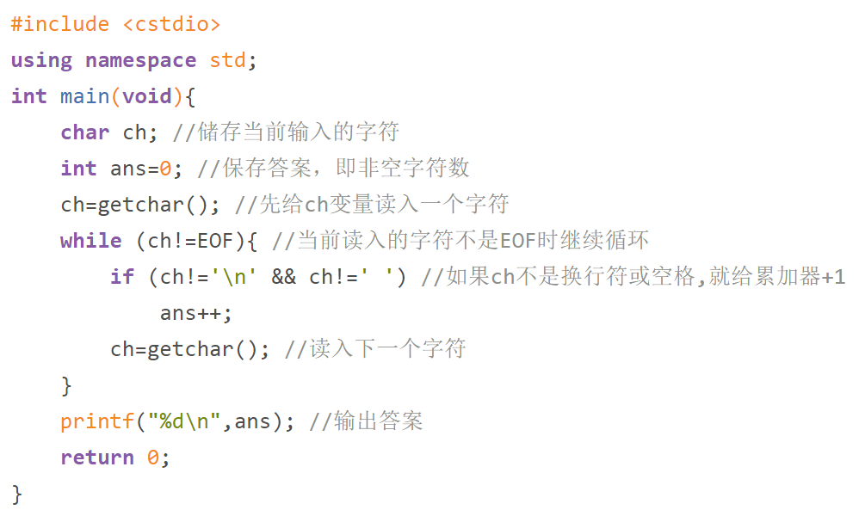
T1 标题统计
参考代码: resources/title_getchar.cpp

Slide 6
T1 标题统计
这题还有使用scanf的做法和使用cin的做法，见代码仓库。
另外，在调试时，如何输入EOF呢？
在Windows下，可以在新的一行按Ctrl+Z后再换行；在Linux下，可以在新的一行按Ctrl+D。
当然也可以带freopen进行调试。

Slide 7
NOIP 2018 普及组 T3 摆渡车
南宁市第三中学 蒙瑞俊(Sweetlemon)

Slide 8
T3 摆渡车
题意：有n人要坐车，现在要安排若干趟车使这些人全部坐上车，要求相邻两趟车的发车时间间隔至少为m，求所有人等待时间之和的最小值。
n≤500，m≤100

Slide 9
T3 摆渡车
最简单的部分分：m=1
每一个时刻都可以发车，故不需要等待，直接输出0即可。
轻松拿到10分。

Slide 10
T3 摆渡车
简单贪心算法：在当前最早能发车的时间发车。
先对时间数组排序，然后扫描一遍即可。
resources/bus_greedy.cpp
正确性没有保证，但是可以拿到一些部分分（20分）。

Slide 11
T3 摆渡车
下面考虑更稳妥的方法。
搜索是解决问题的好方法，我们考虑用dfs枚举方案。
我们的dfs函数怎么设计呢？

Slide 12
T3 摆渡车
我们在考虑一个比较复杂的问题时，可以先把问题转化为一个比较容易解决的子问题，再逐步转化为解决原来的问题。
根据这个思想，我们考虑如何把这题拆分为子问题。

Slide 13
T3 摆渡车
如果只发一班车，这个问题就很容易解决，只需要计算所有人等候这班车的时间之和即可。
那么，我们怎么把问题由发多班车转化为只发一班车呢？
考虑枚举首班车，把首班车能够运送的人全部运出去，剩下的人乘余下的车；再继续递归地枚举首班车，直到运完所有人为止。

Slide 14
T3 摆渡车
于是，我们设计，dfs函数的定义为：
int dfs(int now_time,int last_sent);
即表示当前的首班车在now_time时刻发出，而1~last_sent的所有人都已经被前面的车送走。
这次dfs调用的目标是要求出last_sent+1~n的所有人等车的最小时间之和。

Slide 15
T3 摆渡车
下面考虑如何枚举下一班车。
先来证明一个引理。

Slide 16
T3 摆渡车
引理: 存在至少一种最优方案，在这种方案中，相邻两班车的时间间隔不小于m，不大于2m。
如果两班车的时间间隔大于2m，我们可以在这两班车之间再发一班车，使其转化为时间间隔不大于2m的情况，答案不会变大。
特殊情况是，首班车的时间不会晚于第一个人到达的时间加m。

Slide 17
T3 摆渡车
根据这个引理，我们就有了一个搜索策略。
先在main函数中在a[1]~a[1]+m范围内枚举首班车的发车时间。
在每一次dfs调用中，在now_time+m~now_time+2m的范围内枚举下一班车的发车时间，递归调用，取其最小值计算返回的答案。

Slide 18
T3 摆渡车
看一下我们暴力搜索的代码。
resources/bus_bfsearch.cpp
然而，仍然只得了10分……
看来我们要对搜索做一些简单的优化了。

Slide 19
T3 摆渡车
观察数据范围，我们发现t非常大，n和m相对来说比较小。
这启示我们，能不能从时间下手呢？
看下面这组数据：
5 5
1 1 100 1000 10000
后面的三个人的到达时间非常晚，我们是否可以对时间进行一些处理呢？

Slide 20
T3 摆渡车
事实上，我们可以把上面那组数据处理为：
5 5
1 1 11 21 31
因为根据引理，相邻两辆车的时间间隔不会大于2m，因此如果i和i+1到达的时间差大于2m，我们可以将他们到达的时间间隔缩小为2m，即把i+1~n到达的时间整体向前平移。

Slide 21
T3 摆渡车
时间平移在代码实现上有技巧，让我们看一下下面的代码。
resources/bus_bfsearch_better.cpp
这段程序得了30分。

Slide 22

T3 摆渡车
怎么接着优化我们的搜索呢？
做个小实验，看一下下面这段代码的执行结果。
resources/bus_bfsearch_observe.cpp
我们输入了样例2，会发现，有许多重复的调用。

Slide 23
T3 摆渡车
我们知道，只要发车的时间和需要运送的人相同（即now_time和last_sent相同），dfs函数得到的答案就是相同的。
那么，我们只要在每一次调用的时候把得到的答案保存起来，就能避免重复计算。

Slide 24
T3 摆渡车
习近平总书记说：“忘记历史就意味着背叛。”
我们的dfs函数也要有记住过去的能力，这种记录答案以避免重复计算的技巧，我们称为“记忆化搜索”。

Slide 25
T3 摆渡车
怎么实现“记忆化搜索”呢？
我们可以用一个数组f保存结果，调用dfs函数时，如果f数组中已经有了答案，就直接返回；否则计算并存储答案。
Talk is cheap, show me the code.
resources/bus_memory_search.cpp

Slide 26
T3 摆渡车
我们用这样的方法，AC 了这道题。
AC之后，我们想一想，这种方法为什么跑得快呢？也就是，我们需要分析一下这种做法的时间复杂度。
每一对(now_time,last_sent)只会被计算一次。
根据我们的时间压缩方法，now_time的最大值是2nm；last_sent的最大值是n。
时间复杂度为O(n²m)。

Slide 27
T3 摆渡车
记忆化搜索是一种非常重要的解题方法，它属于“动态规划”的一种。
很多递推式动态规划的题目，也可以用记忆化搜索解决。
可以看一看这篇洛咕日报：#82[interestingLSY]聊聊动态规划与记忆化搜索

Slide 28

T3 摆渡车
谢谢大家！
欢迎来到南宁三中！
在三中领略丰富多彩的OI生活！

